Slide 2

শিক্ষক পরিচিতিঃ আয়েশা আক্তার
            সহকারী শিক্ষক
            ১৫২নংকাইজাংগা সরকারি প্রাথমিক বিদয়ালয়
            হাজীগ্ঞ্জ, চাঁদপুর।
            ব্যাচ নং-১ম ,রেজিঃ নং-১১।

Slide 3
শ্রেনিঃ তৃতীয়
বিষয়ঃ প্রাথমিক বিজ্ঞান
বিষয়বস্তুঃ বায়ু

Slide 4
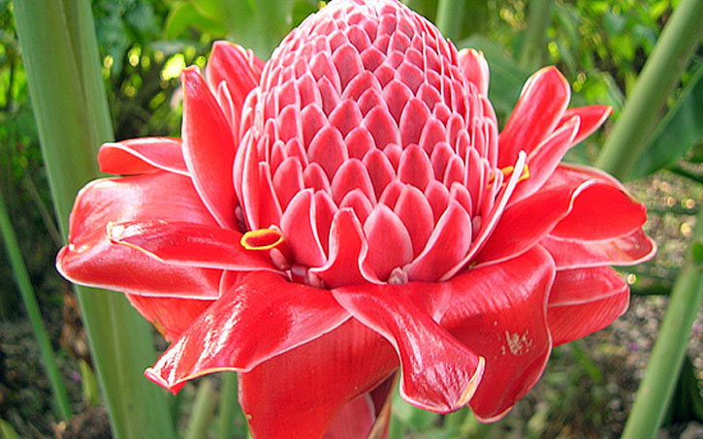
শিখন ফলঃ
৫.১.১ উদহারন দিয়ে বায়ুর উপস্থিতি বোঝাতে পারবে ।

Slide 5
ছবি দেখে নাম বল
ওজন
হালকা
ছবিতে কী দেখছ?
এর ওজন হালকা না ভারী?

Slide 6
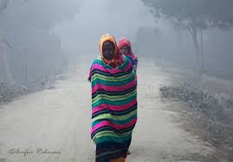
আজকের পাঠ
বায়ুর উপস্থিতি

Slide 7
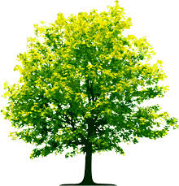
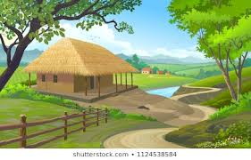
নিচের ছবিতে কী দেখছ?
বায়ু পরিবেশের একটি উপাদান । প্রাণী এবং উদ্ভিদ বেঁচে থাকার জন্য বায়ু প্রয়োজন।

Slide 8
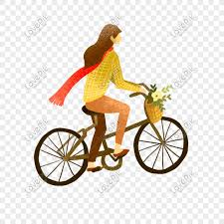
একক কাজ
বায়ু বলতে কী বুঝায়?

Slide 9
নিচের ছবিতে কী দেখছ?

Slide 10
জোড়ায় কাজ
বায়ুর উপস্থিতি আছে তা বর্ণ্না কর।

Slide 11
নিচের ছবিতে কী কী দেখছ?

Slide 12
নিচের ছবিতে কী কী দেখছ?

Slide 13
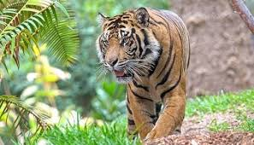
দলগত কাজ
আমাদের জীবনে বায়ুর গুরুত্ব কী লেখ?

Slide 14
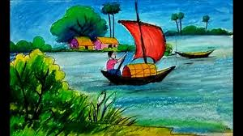
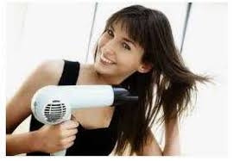
বাড়ির কাজ
বায়ুর উপস্তিতি আছে এমন ৫টি তালিকা তৈরি করে নিয়ে আসবে।

Slide 15
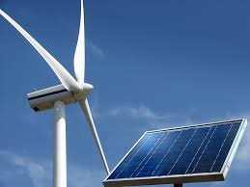
আজকের পাঠে সবাইকে ধব্য বাদ

